Slide 1
ΔΙΟΙΚΗΣΗ ΕΡΓΩΝ
PROJECT MANAGEMENT
ΕΘΝΙΚΟΝ & ΚΑΠΟΔΙΣΤΡΙΑΚΟΝ ΠΑΝΕΠΙΣΤΗΜΙΟ ΑΘΗΝΩΝ
ΤΜΗΜΑ ΠΛΗΡΟΦΟΡΙΚΗΣ ΚΑΙ ΤΗΛΕΠΙΚΟΙΝΩΝΙΩΝ

Slide 2
ΕΝΟΤΗΤΑ 1
Εισαγωγή στη Διοίκηση-Διαχείριση Έργων

Slide 3
Γενικός ορισμός έργου
Προσωρινό εγχείρημα που έχει ως σκοπό τη δημιουργία ενός μοναδικού προϊόντος ή υπηρεσίας.
Ένα έργο είναι μία αλληλουχία από δραστηριότητες που έχει :
  ορισμένους στόχους προς υλοποίηση
  ορισμένη ημερομηνία έναρξης και λήξης
  περιορισμούς χρηματοδότησης
  απαιτεί και καταναλώνει πόρους
ΕΚΠΑ - Τμήμα Πληροφορικής & Τηλεπικοινωνιών

Slide 4

Βασικά Χαρακτηριστικά των έργων
Μοναδικότητα
Συγκεκριμένες προδιαγραφές
Συγκεκριμένη προθεσμία παράδοσης
ΕΚΠΑ - Τμήμα Πληροφορικής & Τηλεπικοινωνιών

Slide 5
Κύριες διαστάσεις έργων
Απόδοση
Κόστος
Χρόνος
ΕΚΠΑ - Τμήμα Πληροφορικής & Τηλεπικοινωνιών
Notes:
16

Slide 6
Διαστάσεις και περιορισμοί έργων
Περιορισμοί
Χρόνος
Κόστος
Απόδοση
ΕΚΠΑ - Τμήμα Πληροφορικής & Τηλεπικοινωνιών

Slide 7

Κύκλος ζωής Έργου
Εφικτότητα
Σχεδιασμός
Διαχείριση
Αντίληψη
Εκτέλεση
Τερματισμός
ΕΚΠΑ - Τμήμα Πληροφορικής & Τηλεπικοινωνιών

Slide 8
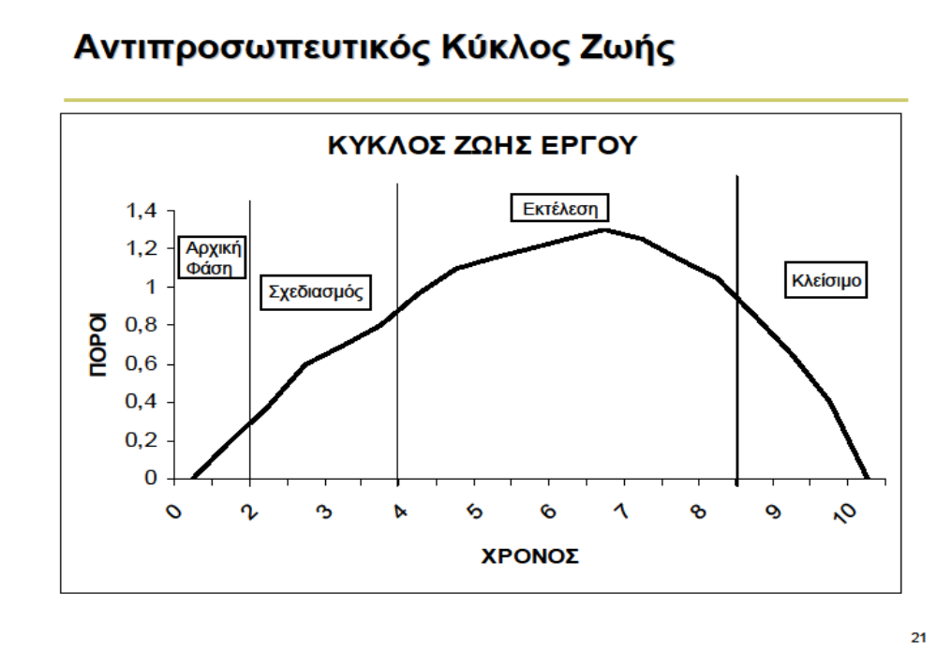
Κύκλος ζωής Έργου
ΕΚΠΑ - Τμήμα Πληροφορικής & Τηλεπικοινωνιών

Slide 9
Δραστηριότητες Φάσεων Κύκλου Ζωής (1/4)
Αρχική Φάση:
Αναγνώριση αναγκών του περιβάλλοντος ή πιθανών προβλημάτων της παρούσας κατάστασης
Σύλληψη της ιδέας και των στόχων του έργου
Εξέταση της ιδέας και των στόχων του έργου στα πλαίσια της στρατηγικής του οργανισμού
Ανάλυση της πιθανής συσχέτισης του έργου με τα εκτελεσθέντα ή τρέχοντα έργα
Αρχικός καθορισμός τεχνικής και οικονομικής σκοπιμότητας του έργου
Απόφαση για υλοποίηση έργου
Επιλογή Manager & ομάδας έργου
ΕΚΠΑ - Τμήμα Πληροφορικής & Τηλεπικοινωνιών

Slide 10
Δραστηριότητες Φάσεων Κύκλου Ζωής (2/4)
Σχεδιασμός:
Περιγραφή και Προσδιορισμός των παραδοτέων του
έργου
Αποσύνθεση σε υποέργα
Χρονικός προγραμματισμός του έργου
Καθορισμός κόστους
Προσδιορισμός περιοχών κινδύνου
Προετοιμασία τελικών σχεδίων προγραμματισμού
της υλοποίησης του έργου
ΕΚΠΑ - Τμήμα Πληροφορικής & Τηλεπικοινωνιών

Slide 11
Δραστηριότητες Φάσεων Κύκλου Ζωής (3/4)
Εκτέλεση:
Διαχείριση/ συντονισμός των πόρων για την υλοποίηση
του έργου
Παραγωγή παραδοτέων έργου
Πραγματοποίηση ελέγχων ικανοποίησης των
προκαθορισμένων απαιτήσεων επίδοσης του έργο
Επίλυση προβλημάτων
Ανάπτυξη τεχνικών εγχειριδίων τεκμηρίωσης του έργου
Λειτουργία του έργου
ΕΚΠΑ - Τμήμα Πληροφορικής & Τηλεπικοινωνιών

Slide 12
Δραστηριότητες Φάσεων Κύκλου Ζωής (4/4)
Τερματισμός:
Αξιολόγηση της τεχνικής, οικονομικής και κοινωνικής
απόδοσης του έργου
Παροχή πληροφοριών ανάδρασης στην ομάδα του
έργου σχετικά με πιθανά λάθη, προβλήματα,
παραλείψεις
Ανάλυση προβλημάτων και των τρόπων με τους
οποίους αντιμετωπίστηκαν. Προτάσεις βελτίωσης
Συστάσεις για ανάπτυξη και τη διαχείριση μελλοντικών
έργων
Αποσύνθεση ομάδας Έργου
ΕΚΠΑ - Τμήμα Πληροφορικής & Τηλεπικοινωνιών

Slide 13
Επικάλυψη Διαδικασιών
Εκτέλεση
Σχεδιασμός
Ολοκλήρωση
Έναρξη
Έλεγχος
ΕΚΠΑ - Τμήμα Πληροφορικής & Τηλεπικοινωνιών

Slide 14
Σχηματική απεικόνιση λειτουργιών
Ορισμός
Έργου
Παρακολούθηση
Έργου
Σχεδιασμός
Έργου
Υλοποίηση
Έργου
Αξιολόγηση
Έργου
Διευθέτηση
Έργου
ΕΚΠΑ - Τμήμα Πληροφορικής & Τηλεπικοινωνιών

Slide 15
Γνωστικές περιοχές της διαχείρισης γνώσης
9 Γνωστικές Περιοχές της Διαχείρισης Γνώσης περιγράφουν τις βασικές ικανότητες που θα πρέπει να διαθέτουν οι Υπεύθυνοι Έργων:
4 βασικές γνωστικές περιοχές αντιστοιχούν σε συγκεκριμένους στόχους του έργου (αντικείμενο, χρόνος, κόστος και ποιότητα)
4 υποστηρικτικές γνωστικές περιοχές αποτελούν το μέσο με το οποίο επιτυγχάνονται οι στόχοι (διαχείριση ανθρώπινων πόρων, επικοινωνίας, κινδύνων, υπεργολαβιών)
1 γνωστική περιοχή (διαχείριση ολοκλήρωση έργου) επηρεάζει και επηρεάζεται από όλες τις άλλες γνωστικές περιοχές
ΕΚΠΑ - Τμήμα Πληροφορικής & Τηλεπικοινωνιών

Slide 16
Εργαλεία και οι Τεχνικές Διαχείρισης Έργων
Τα Εργαλεία και οι Τεχνικές Διαχείρισης Έργων βοηθούν τον Project Manager και την Ομάδα Έργου στα διάφορα θέματα που αφορούν το έργο. Βασικά Εργαλεία και Τεχνικές είναι:
Ανάλυση Δομής Εργασιών (Work Breakdown Structure) (Αντικείμενο Έργου)
Διαγράμματα Gantt, Διαγράμματα Δικτύων Δραστηριοτήτων, Ανάλυση Κρίσιμου Μονοπατιού (χρόνος)
Εκτιμήσεις Κόστους (κόστος)
ΕΚΠΑ - Τμήμα Πληροφορικής & Τηλεπικοινωνιών

Slide 17
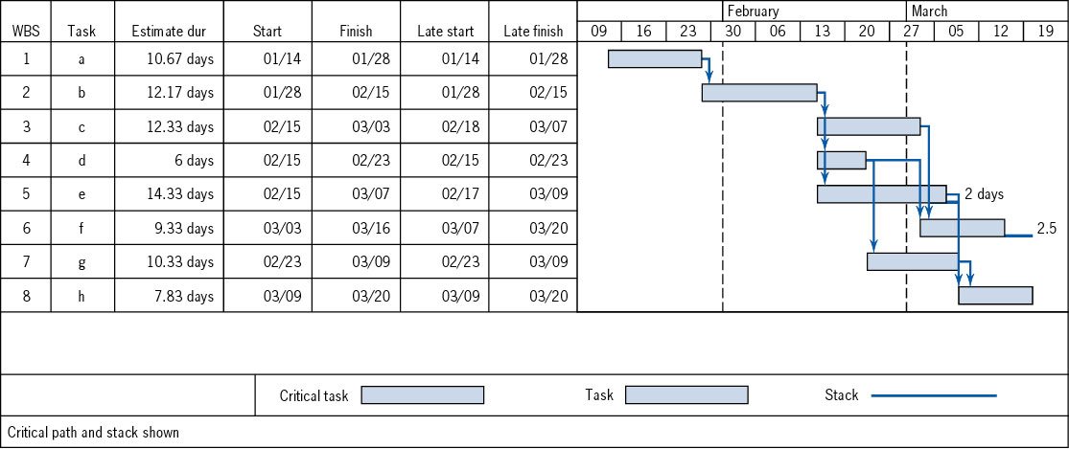
Χρονικός Προγραμματισμός
Διάγραμμα Gantt – Bar. Απεικόνιση αλληλουχιών στο διάγραμμα Gantt
ΕΚΠΑ - Τμήμα Πληροφορικής & Τηλεπικοινωνιών

Slide 18

Προγραμματισμός έργου
Δικτυωτή ανάλυση
Συζήτηση επί
των κυρίων
δραστηριοτήτων
C
Σχεδιασμός
διαγράμματος ροής
B
G
A
D
E
F
ΕΚΠΑ - Τμήμα Πληροφορικής & Τηλεπικοινωνιών

Slide 19
Βήματα στη Διαχείριση Έργων (1/4)
Καθορισμός έργου, στόχων, περιορισμών, υποθέσεων, κτλ.
Αναγνώριση ημερομηνιών έναρξης και λήξης έργου, σημαντικών γεγονότων, παραδοτέων, κτλ.
Λίστα περιορισμών – χρήματα, εξοπλισμός, διαθεσιμότητα, κτλ.
Αναγνώριση δραστηριοτήτων προς εκτέλεση από υψηλότερο προς χαμηλότερο επίπεδο (αύξηση λεπτομέρειας), κατόπιν συζητήσεως.
ΕΚΠΑ - Τμήμα Πληροφορικής & Τηλεπικοινωνιών

Slide 20
Βήματα στη Διαχείριση Έργων (2/4)
Σύνταξη αναλυτικής λίστας δραστηριοτήτων. Για κάθε δραστηριότητα στη λίστα:
  εκτίμηση χρόνου (ανθρωποώρες, ημερολογιακά)
  αναγνώριση εξαρτήσεων μεταξύ δραστηριοτήτων
  αναγνώριση απαιτούμενων πόρων (προσωπικό, χρήματα, ανταλλακτικά, κτλ.)
ΕΚΠΑ - Τμήμα Πληροφορικής & Τηλεπικοινωνιών

Slide 21
Βήματα στη Διαχείριση Έργων (3/4)
Οργάνωση ομάδων δραστηριοτήτων κατά ημερομηνία έναρξης
Σύνταξη λίστας εξαρτήσεων που ισχύουν
Σχεδιασμός διαγράμματος
  απεικόνιση δραστηριοτήτων, σημαντικών γεγονότων
  εύρεση κρίσιμης διαδρομής, δυνατότητα επίσπευσης
  ανάθεση ανθρωποωρών και μελών της ομάδας σε κάθε δραστηριότητα
ΕΚΠΑ - Τμήμα Πληροφορικής & Τηλεπικοινωνιών

Slide 22
Βήματα στη διαχείριση έργων (4/4)
Κατά την εξέλιξη του έργου:
  παρακολούθηση, καταγραφή προόδου όλων των δραστηριοτήτων
  αυξημένη προσοχή στις δραστηριότητες της κρίσιμης διαδρομής
  αναθεώρηση πλάνου για την εναρμόνιση αλλαγών, ρύθμιση για την υλοποίηση σημαντικών γεγονότων
ΕΚΠΑ - Τμήμα Πληροφορικής & Τηλεπικοινωνιών

Slide 23
Οργάνωση Έργου
Η οργάνωση ενός έργου απαιτεί την ύπαρξη:
Ενός υπεύθυνου έργου (project manager)
Ενός ή περισσοτέρων βοηθών υπεύθυνου έργου (assistant project manager)
Ενός γραφείου διοίκησης έργου (project office)
Μίας ομάδας έργου(project team)
ΕΚΠΑ - Τμήμα Πληροφορικής & Τηλεπικοινωνιών

Slide 24
Ρόλος Υπεύθυνου Έργου
Ενοποιητής (integrator)
Έχει μία ολοκληρωμένη εικόνα του έργου και του πως αυτό ενσωματώνεται στη λειτουργία του οργανισμού
Επικοινωνών (communicator)
Επικοινωνεί με τη διοίκηση, τα μέλη της ομάδας έργου και με τους άλλους φορείς του έργου
Ηγέτης (leader)
Καθοδηγεί την ομάδα έργου και παρέχει τα κίνητρα και τις οδηγίες που απαιτούνται ώστε αυτή να λειτουργεί αποτελεσματικά
Λήπτης αποφάσεων (decision maker)
Παίρνει αποφάσεις σχετικά με την κατανομή πόρων, το κόστος, αλλαγές στο πρόγραμμα, στην κατεύθυνση και τα χαρακτηριστικά του έργου
Δημιουργός κλίματος
Αναπτύσσει ένα κλίμα υποστήριξης που επιτρέπει στα μέλη της ομάδας να έχουν καλή απόδοση και να αποφεύγονται αρνητικές μορφές διαμαχειών - συγκρούσεων
ΕΚΠΑ - Τμήμα Πληροφορικής & Τηλεπικοινωνιών

Slide 25
Καθήκοντα του Υπεύθυνου Έργου
Διαχείριση σχέσεων και αλληλεπιδράσεων (interface management)
Διαχείριση σχεδιασμού και ελέγχου ( planning and control management)
Διαχείριση πόρων (resource management)
ΕΚΠΑ - Τμήμα Πληροφορικής & Τηλεπικοινωνιών

Slide 26
Ικανότητες Υπεύθυνου Έργου
Δημιουργία κλίματος ομάδας (team building)
Ηγετικές δυνατότητες (leadership)
Επικοινωνία (communication)
Ικανότητες επίλυσης διαμαχειών (conflict resolution)
Τεχνική εξειδίκευση (technical expertise)
Ικανότητες σχεδιασμού σχεδιασμού /προγραμματισμού ( planning skills)
ΕΚΠΑ - Τμήμα Πληροφορικής & Τηλεπικοινωνιών

Slide 27
Ικανότητες Υπεύθυνου Έργου – (συνέχεια)
Οργανωτικές ικανότητες (organisational skills)
Επιχειρηματικό πνεύμα (entrepreneurial skills)
Διοικητικές ικανότητες (administrative skills)
Ικανότητες εξασφάλισης υποστήριξης από την Κεντρική Διοίκηση (management support skills)
Ικανότητες κατανομής πόρων (resource allocation skills)
ΕΚΠΑ - Τμήμα Πληροφορικής & Τηλεπικοινωνιών

Slide 28
Γραφείο Διοίκησης Έργου – Project Office
Αποτελείται από τον υπεύθυνο έργου και τους βοηθούς του
Συγκεντρώνει αρμοδιότητες παρακολούθησης και ελέγχου της προόδου του έργου
Εκτελεί εργασίες υποστηρικτικές του υπεύθυνου έργου
Κύριες αρμοδιότητες
  Ολοκλήρωση (integration) των δραστηριοτήτων του έργου ώστε το αποτέλεσμα να είναι σύμφωνο με τις συμβατικές υποχρεώσεις και να ικανοποιεί τις απαιτήσεις του πελάτη
  Επικοινωνία (εσωτερική και εξωτερική)
  Προγραμματισμός έργου παίρνοντας υπόψη τα στοιχεία κινδύνου
  Αποτελεσματικός έλεγχος της πορείας του έργου
ΕΚΠΑ - Τμήμα Πληροφορικής & Τηλεπικοινωνιών

Slide 29
Ομάδα Έργου
Αποτελείται από στελέχη που προέρχονται από τις διάφορες λειτουργικές μονάδες του οργανισμού ώστε να καλύπτουν τις τεχνικές και επιστημονικές απαιτήσεις του έργου
Η στελέχωση γίνεται από τον υπεύθυνο έργου μετά από διαπραγμάτευση με τους υπεύθυνους των λειτουργικών μονάδων
Τα στελέχη της ομάδας μπορεί να είναι πλήρους ή μερικής απασχόλησης για όλη τη διάρκεια του έργου ή για ορισμένες δραστηριότητες
ΕΚΠΑ - Τμήμα Πληροφορικής & Τηλεπικοινωνιών

Slide 30
Κατηγορίες Συγκρούσεων
Σχετίζονται με:
Διαχείριση πόρων στη στελέχωση του έργου
Κατανομή κόστους στις διάφορες λειτουργικές μονάδες
Τεχνικά θέματα
Προτεραιότητες έργου
Διοικητικά θέματα
Πρόγραμμα έργου
Προσωπικές αντιθέσεις
ΕΚΠΑ - Τμήμα Πληροφορικής & Τηλεπικοινωνιών

Slide 31
Διαμάχες Στον Κύκλο Ζωής Ενός Έργου
Οι διαμάχες επικεντρώνονται στην υπάρχουσα σύγχυση σχετικά με το στήσιμο του έργου στο πλαίσιο του οργανισμού
Επικρατούν κυρίως συγκρούσεις για τεχνικά θέματα μεταξύ του υπεύθυνου έργου και των υπεύθυνων των λειτουργικών μονάδων
Κύρια πηγή συγκρούσεων ο προγραμματισμός
Συχνές και οι συγκρούσεις για άλλα τεχνικά θέματα
Πιο σημαντικές οι προσωπικές συγκρούσεις
Σχηματισμός έργου
Αρχικές φάσεις έργου
Κυρίως υλοποίηση έργου
Πέρας έργου
ΕΚΠΑ - Τμήμα Πληροφορικής & Τηλεπικοινωνιών

